Slide 1
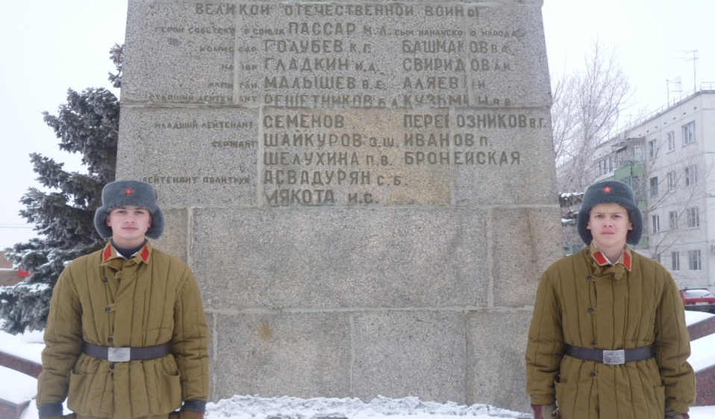
«Имя Максима Пассара на карте России»

Slide 2
«Имя Максима Пассара на карте России»
Цель: уточнить, почему снайпер Максим Пассар получил высшую награду страны через 67 лет после смерти.
Задачи:
На основе анализа документальных источников определить, за какие заслуги присваивалось звание «Герой Советского Союза» («Герой России»).
Выявить сущность подвига снайпера Максима Пассара.
Определить места в Волгоградской области и Хабаровском крае, названные в честь Максима Пассара.

Slide 3
Памятник Герою России Максиму Пассару в р.п. Городище

Slide 4
«Вахта памяти»

Slide 5
Мастерству стрельбы, Максим учился в родных лесах на охоте

Slide 6
За ликвидацию Максима Пассара германским командованием была назначена награда в 100 тысяч рейхсмарок

Slide 7
Таким Максим Пассар появился на фронте

Slide 8
Максим Пассар во всей красе

Slide 9
Снайпер за работой

Slide 10
Так Максима начали пропагандировать

Slide 11
Памятник винтовке

Slide 12
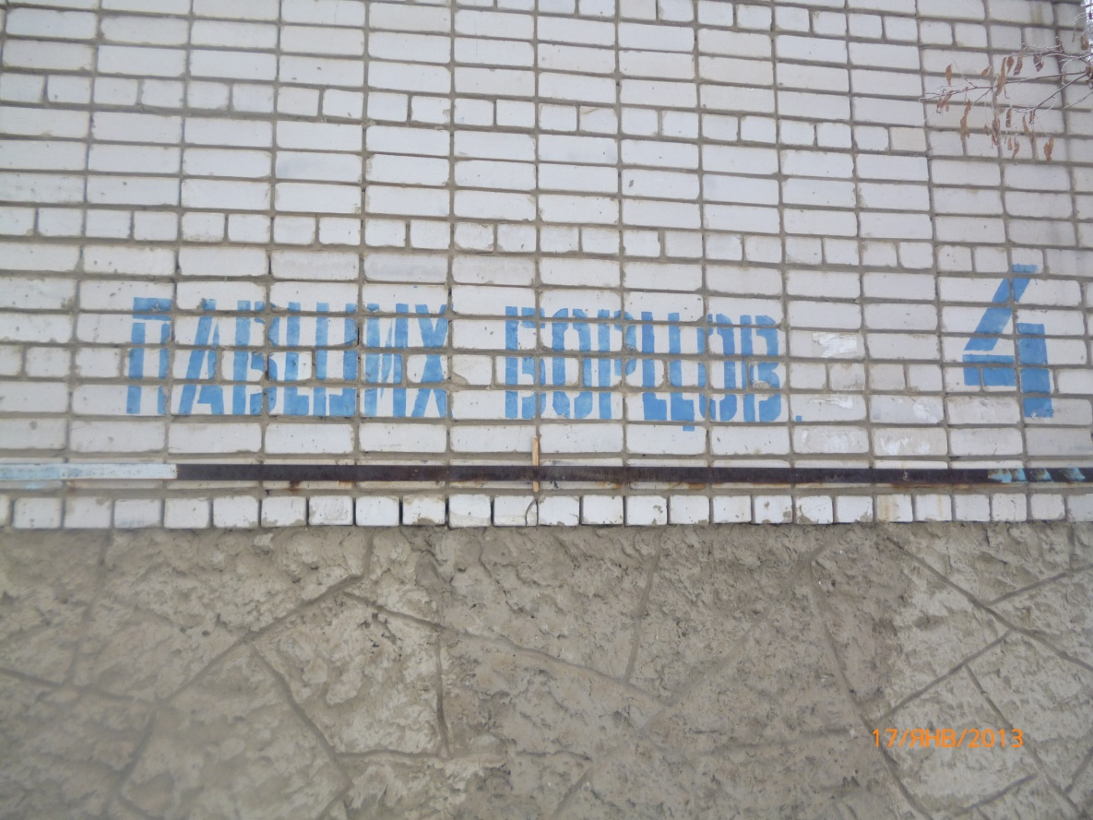
Улица на которой стоит памятник Максиму Пассару

Slide 13
Памятник павшим борцам

Slide 14
Генерал Павел Батов хотел наградить и Максима. Не дали...

Slide 15
Молодежь у обелиска Максима Пассара на его родине

Slide 16
Мемориальная плита

Slide 17
Земляки у мемориальной плиты Максима Пассара на Мамаевом кургане

Slide 18
Максим Пассар¹
Слушай песню о Пассаре на мотив дальневосточный
Про отвагу и геройство, и про взор прямой и точный.
Был охотником нанаец, зверя бил легко и ловко,
Стал он воином сегодня, у него в руках – винтовка.
Он таков, нанаец-снайпер, на его счету сегодня
Меткой пулею сраженных, ненавистных немцев сотня…
Научи нас всех охотник хитрости своей, сноровке
Слава воину Пассару, слава снайперской винтовке!
Евгений Долматовский
________________
¹Примечание:
Стихотворение было опубликовано в газете «Красная армия».

Slide 20
В честь Максима Пассара…

Slide 22
Школа, в которой учился знаменитый снайпер Максим Пассар

Slide 25
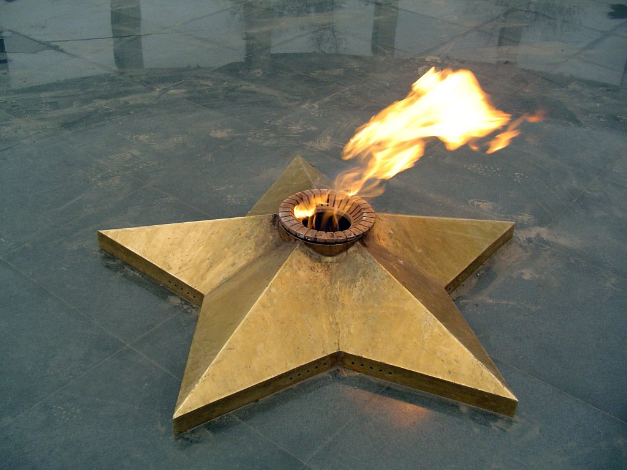
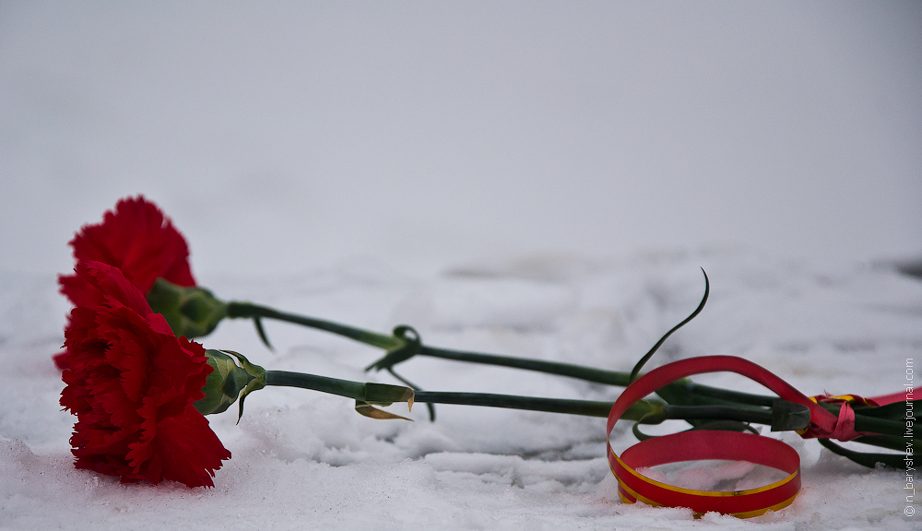
Спасибо за внимание!

